Slide 1
BIOSTATISTIKA
Tato prezentace je autorským dílem vytvořeným zaměstnanci Masarykovy univerzity. Studenti předmětu mají právo pořídit si kopii prezentace pro potřeby vlastního studia. Jakékoliv další šíření prezentace nebo její části bez svolení Masarykovy univerzity je v rozporu se zákonem.

Slide 2
Základy popisné statistiky
Typy proměnných
Popisná statistika

Slide 3
Typy proměnných
Kvalitativní (kategoriální) proměnná
lze ji řadit do kategorií, ale nelze ji kvantifikovat
Příklad: ??
Kvantitativní (numerická) proměnná
můžeme ji přiřadit číselnou hodnotu
Příklad: ??

Slide 4
Typy proměnných
Kvalitativní (kategoriální) proměnná
lze ji řadit do kategorií, ale nelze ji kvantifikovat
Příklad: pohlaví, HIV status, barva vlasů …
Kvantitativní (numerická) proměnná
můžeme ji přiřadit číselnou hodnotu
Příklad: výška, hmotnost, teplota, počet hospitalizací …

Slide 5
Kvalitativní proměnné, znaky
Binární znaky: dvě kategorie, obvykle se kódují pomocí číslic 1 (přítomnost znaku) a 0 (nepřítomnost znaku).
Příklad: ??
Nominální znaky: několik kategorií (A, B, C), které nelze uspořádat.
Příklad: ??
Ordinální znaky: několik kategorií, které lze vzájemně seřadit, tedy můžeme se ptát, která je větší/menší (1<2<3).
Příklad: ??

Slide 6
Kvalitativní proměnné, znaky
Binární znaky: dvě kategorie, obvykle se kódují pomocí číslic 1 (přítomnost znaku) a 0 (nepřítomnost znaku).
Příklad: Diabetes (1 – ano, 0 – ne),
    Pohlaví (1 – muž, 0 – žena).
Nominální znaky: několik kategorií (A, B, C), které nelze uspořádat.
Příklad: krevní skupiny (A – B – AB – 0)
Ordinální znaky: několik kategorií, které lze vzájemně seřadit, tedy můžeme se ptát, která je větší/menší (1<2<3).
Příklad: stupeň bolesti (mírná – střední – velká)
stadium maligního onemocnění (I – II – III – IV)

Slide 7
Kvantitativní proměnné, znaky
Intervalové znaky: interpretace rozdílu dvou hodnot (stejný interval mezi jednou a druhou dvojicí hodnot vyjadřuje i stejný rozdíl v intenzitě zkoumané vlastnosti). Společný znak intervalových znaků: nula byla stanovena uměle, tedy pouhou konvencí.
Příklad: teplota měřená ve stupních Celsia, letopočet
Den | Teplota | Rozdíl * | Podíl *
1. | 2 °C | - | -
2. | 4 °C | +2 | 2x
3. | 6 °C | +2 | 1,5x
1,5krát vyšší teplota ve srovnání s 2. dnem, přičemž došlo ke stejnému nárůstu teploty jako při srovnání 2. a 1. dne
* Srovnání s měřením z předchozího dne

Slide 8
Kvantitativní proměnné, znaky
Poměrové znaky: kromě rozdílu interpretujeme i podíl dvou hodnot.
Příklad: výška v cm, hmotnost v kg, ...
Pacient | Hmotnost | Rozdíl * | Podíl *
1. | 52 kg | - | -
2. | 78 kg | + 26 | 1,5x
3. | 104 kg | + 52 | 2x
1,5krát vyšší hmotnost ve srovnání s prvním pacientem
2krát vyšší hmotnost ve srovnání s prvním pacientem
* Srovnání s prvním pacientem

Slide 9
Popisné statistiky
Charakteristiky polohy (míry střední hodnoty, míry centrální tendence)
Udávají, kolem jaké hodnoty se data centrují, resp. které hodnoty jsou nejčastější; popis „těžiště“ – míry polohy.
Aritmetický průměr, medián, modus, geometrický průměr
Charakteristiky variability (proměnlivosti)
Zachycují rozptýlení hodnot v souboru (proměnlivost dat).
Variační rozpětí, rozptyl, směrodatná odchylka, variační koeficient, střední chyba průměru

Slide 10
Charakteristiky polohy
Modus: nejčastěji se vyskytující hodnota proměnné v souboru (u kvalitativních proměnných).
α-kvantil: je-li α Є (0,1), pak α-kvantil x_{α} je číslo, které rozděluje uspořádaný datový soubor na dolní úsek, obsahující aspoň podíl α všech dat a na horní úsek obsahující aspoň podíl 1-α všech dat.
x_{0,50} – medián, x_{0,25} – dolní kvartil, x_{0,75} – horní kvartil, x_{0,1….} x_{0,9} – decily
Medián: hodnota, jež dělí řadu podle velikosti seřazených hodnot na dvě stejně početné poloviny.

Slide 11
Charakteristiky polohy
Aritmetický průměr: je definován jako součet všech naměřených údajů vydělený jejich počtem,
kde x_{i} jsou jednotlivé hodnoty a n jejich počet.
Geometrický průměr: n kladných hodnot x_{i,} , má smysl všude, kde má nějaký informační smysl součin hodnot proměnné. Z praktického hlediska platí, že logaritmus geometrického průměru je roven aritmetickému průměru logaritmovaných hodnot souboru.

Slide 12
Průměr vs. medián
POZOR: Průměr je silně ovlivněn extrémními hodnotami (tzv. odlehlá pozorování), medián jimi ovlivněn není.
Průměr je vhodný ukazatel středu souboru u normálního, resp. symetrického rozložení, medián i v případě proměnných s neznámým rozdělením.
V případě symetrického rozložení jsou průměr a medián v podstatě shodné, v případě asymetrického rozložení nikoliv!

Slide 13
Charakteristiky variability
Kvartilové rozpětí: q = x_{0,75} - x_{0,25}
Rozptyl (variance): ukazatel šířky rozložení získaný na základě odchylky jednotlivých hodnot od průměru (jeho vypovídací schopnost je nejvyšší v případě symetrického/normálního rozložení).
Směrodatná odchylka (SD): druhá odmocnina z rozptylu
Koeficient variance: podíl SD ku průměru u poměrových znaků. Vyjadřuje se v procentech. Umožňuje porovnat variabilitu několika znaků.

Slide 14
Další popisné statistiky
Počet hodnot: důležitý ukazatel, znamená jak moc lze na data spoléhat
Suma hodnot
Minimum
Maximum
Variační rozpětí (rozsah): rozdíl mezi největší a nejmenší hodnotou
Střední chyba průměru (SE): měří rozptýlenost vypočítaného aritmetického průměru v různých výběrových souborech vybraných z jednoho základního souboru

Slide 15
Popis a vizualizace kvalitativních proměnných
Popis kvalitativních dat: četnost jednotlivých kategorií
Vizualizace kvalitativních dat: koláčový nebo sloupcový graf
Příklad: Známka z biostatistiky (podzim 2014)
Frekvenční tabulka
Koláčový graf
Sloupcový graf
Známka | n | %
A | 11 | 18,0
B | 20 | 32,8
C | 16 | 26,2
D | 9 | 14,8
E | 5 | 8,2
F | 0 | 0,0
Celkem | 61 | 100,0

Slide 16
Popis kvantitativních dat
Popis kvantitativních dat: charakteristika středu (průměr, medián aj.), charakteristika variability (rozptyl, rozsah hodnot, interkvartilové rozpětí aj.)
Příklad: Popis výšky pacientů (cm)
Popisné statistiky
Charakteristika
N | 61
Průměr (cm) | 161,5
Medián (cm) | 161,0
Sm. odchylka (cm) | 4,7
Rozptyl (cm²) | 22,2
min-max (cm) | 144 – 169
dolní-horní kvartil (cm) | 158 - 164
Průměr a medián se téměř shodují. Co nám to říká?

Slide 17
Vizualizace kvantitativních dat
Vizualizace kvantitativních dat: nejčastěji pomocí krabicového grafu nebo histogramu
Příklad: Popis výšky pacientů (cm)
Krabicový graf
Histogram
maximum (100% kvantil)
horní kvartil (75% kvantil)
medián (50% kvantil)
dolní kvartil (25% kvantil)
Jsou data symetrická?
minimum (0% kvantil)
Odlehlá hodnota?

Slide 18
Program Statistica
Představení programu Statistica
Praktické cvičení v programu Statistica

Slide 19
Program Statistica
Jak získat program Statistica:
https://inet.muni.cz
Login a heslo: UČO a primární heslo jako do IS-u.
V nabídce zvolit: Provozní služby – Software – Nabídka softwaru
Nalézt: Statistica 13 – kliknout Získat a postupovat dle návodu

Slide 20
Praktické cvičení v programu Statistica

Slide 21

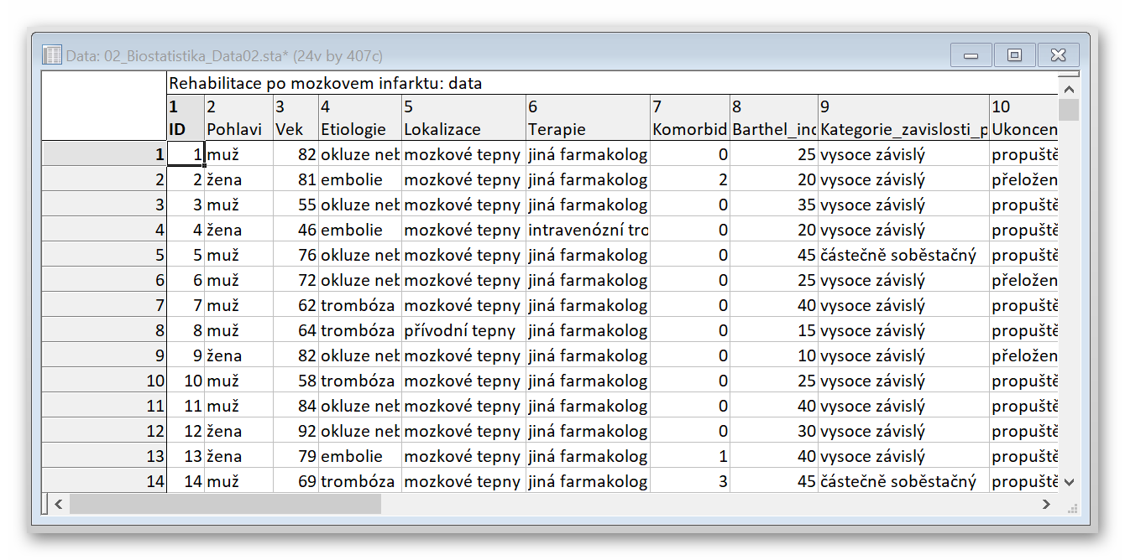
Datový soubor
Rehabilitace po mozkovém infarktu

Slide 22
Rehabilitace po mozkovém infarktu
Cvičný datový soubor obsahuje záznamy o celkem 407 pacientech hospitalizovaných pro mozkový infarkt na neurologickém oddělení akutní péče, kde jim byla poskytnuta terapie pro obnovu krevního oběhu v postižené části mozku.
Po zvládnutí akutní fáze byl u pacientů vyhodnocen stupeň soběstačnosti v základních denních aktivitách (ADL) pomocí tzv. indexu Barthelové (BI) a byli přeloženi na rehabilitační oddělení.
Po dvou týdnech byl opět dle BI vyhodnocen stupeň soběstačnosti a pacienti byli buď propuštěni do ambulantní péče, nebo přeloženi na oddělení následné péče.

Slide 23
Rehabilitace po mozkovém infarktu
Sbírané informace:
základní demografické údaje (pohlaví a věk),
informace o samotné diagnóze mozkové příhody (etiologie a lokalizace uzávěru cévy),
informace o léčbě (typ indikované terapie a výskyt komplikací)
informace o způsobu ukončení rehabilitace.
Stupeň soběstačnosti před rehabilitací byl dodatečně zjištěn z neurologie a na konci rehabilitace byl vyplněn nový dotazník pro určení výsledného indexu Barthelové.

Slide 24
Úkol č. 1 – Popis kategoriálních dat
Zadání: „Proveďte základní popis zastoupení pohlaví u pacientů s mozkovým infarktem. Následně také srovnejte zastoupení pohlaví mezi třemi skupinami pacientů dle etiologie mozkové příhody.“
Postup:
Pro popis dat je vhodné určit absolutní a relativní četnosti.
Grafické znázornění je ideální pomocí koláčového grafu.
V programu Statistica lze získat výsledky pro jakoukoli podskupinu souboru pomocí obecné funkce „By Group“ nebo „Select Cases“.

Slide 25
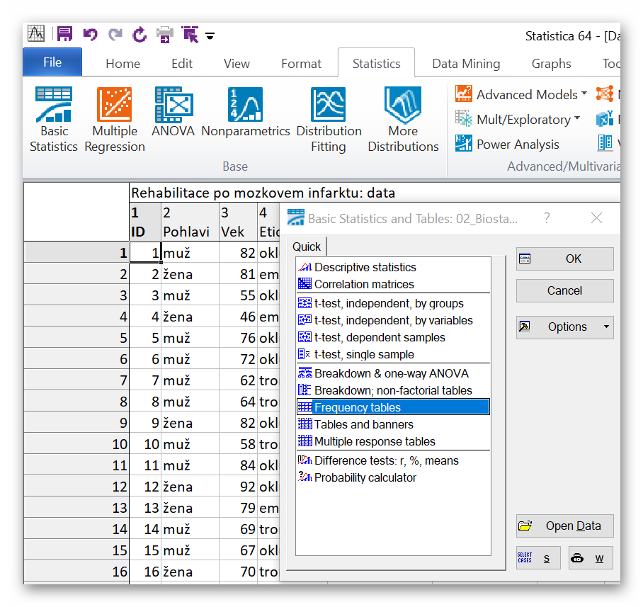
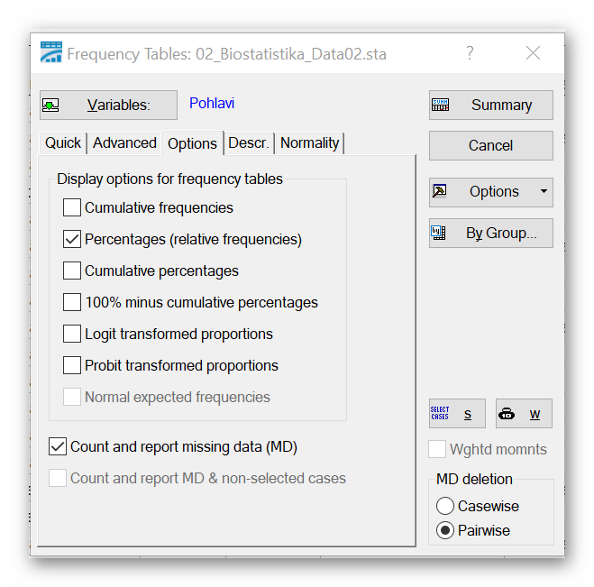
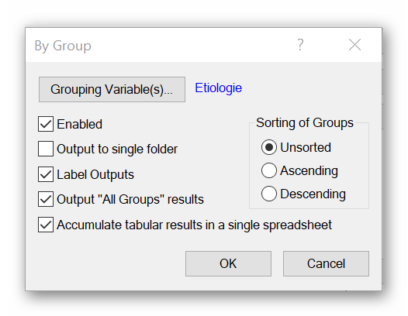
Úkol č. 1 – Řešení v programu Statistica
V menu Statistics zvolíme Basic statistics a vybereme Frequency tables.
Vybereme proměnnou (Variables), kterou chceme analyzovat a na záložce Options zaškrtneme možnost Percentages (relative frequencies).
1
2
3
4
5
7
6
Chceme-li získat výsledky zvlášť pro podskupiny jiné proměnné, aktivujeme funkci By Group (vybrat třídící proměnnou a zaškrtnout Accumulate tabular results in a single spreadsheet).

Slide 26
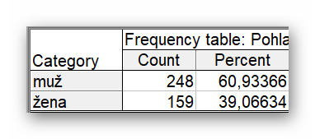
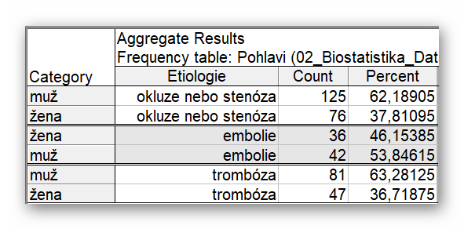
Úkol č. 1 – Výsledky v Statistica
Frekvenční tabulka proměnné pohlaví u pacientů s CMP
Frekvenční tabulka proměnné pohlaví u pacientů s CMP dle etiologie centrální mozkové příhody
Zastoupení mužů a žen v celém souboru je 61 % oproti 39 %.
Při srovnání pacientů dle etiologie mozkového infarktu se nejvíce liší pacienti s embolií, u kterých je podíl mužů jen 54 % oproti 46 % žen.

Slide 27
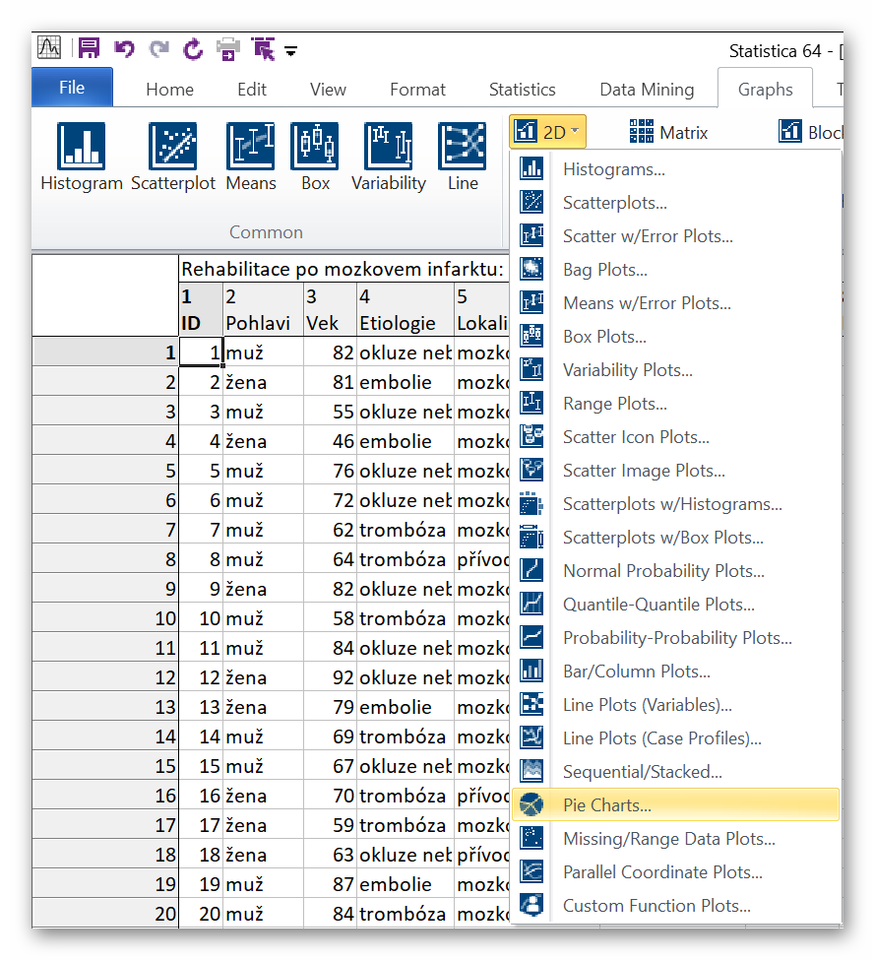
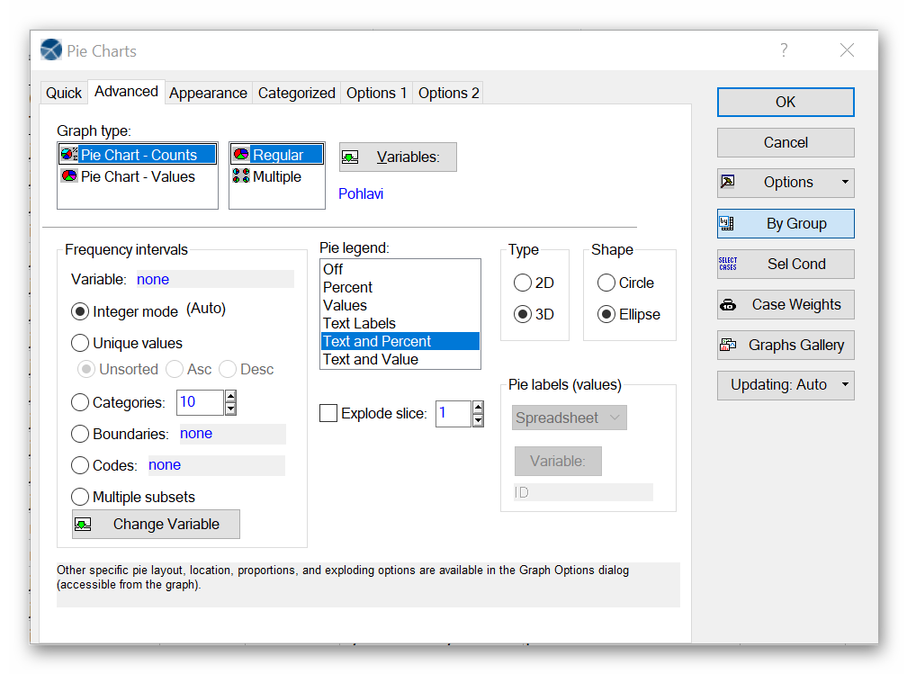
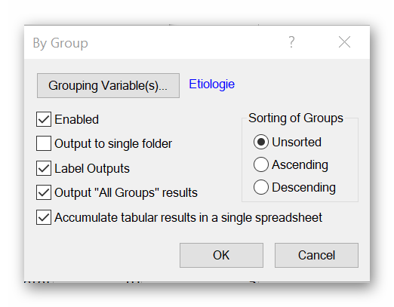
Úkol č. 1 – Řešení v programu Statistica
V menu Graphs zvolíme nabídku 2D grafů a vybereme Pie Charts.
Vybereme proměnnou (Variables), kterou chceme analyzovat a na záložce Advanced vybereme v nastavení legendy možnost Text and Percent.
Chceme-li získat výsledky zvlášť pro podskupiny jiné proměnné, aktivujeme By Group (opět vybrat třídící proměnnou).
1
2
4
3
5
7
6

Slide 28
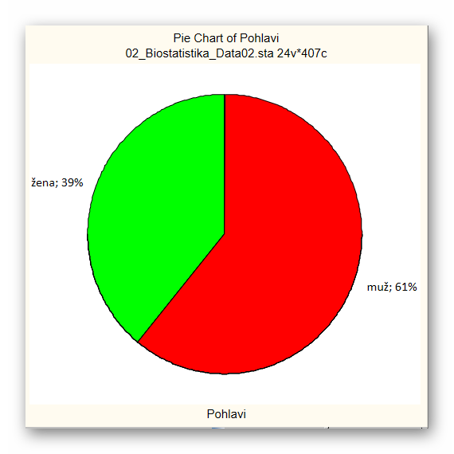
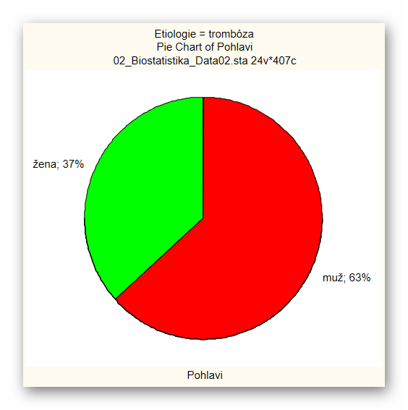
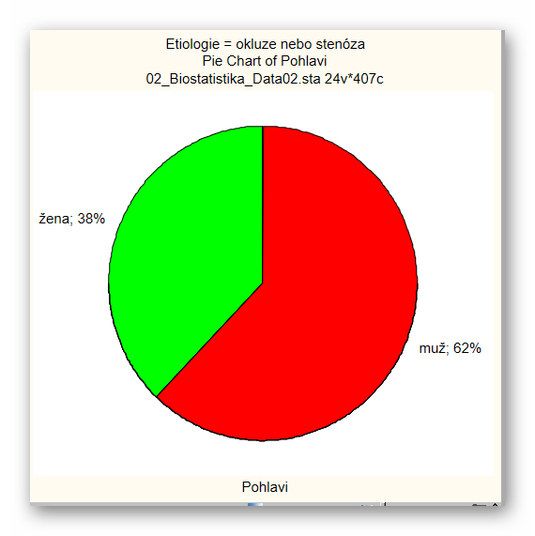
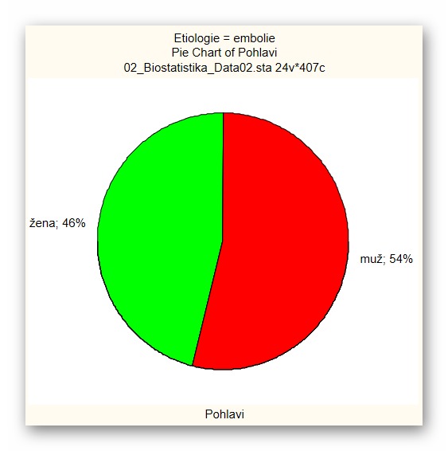
Úkol č. 1 – Výsledky v Statistica
Koláčový graf proměnné pohlaví u pacientů s CMP
Zastoupení mužů v celém souboru je 61 % oproti 39 % žen.
Při srovnání pacientů dle etiologie mozkového infarktu se nejvíce liší pacienti s embolií, u kterých je podíl mužů jen 54 % oproti 46 % žen.

Slide 29
Úkol č. 2 – Popis kvantitativních dat
Zadání: „Proveďte základní popis soběstačnosti dle indexu Barthelové na konci rehabilitace po mozkovým infarktu. Následně také tento ukazatel srovnejte podle míry komplikací během léčby.“
Postup:
Pro popis dat je vhodné určit průměr, medián, směrodatnou odchylku, případně minimum a maximum.
Grafické znázornění je ideální pomocí histogramu. V případě srovnávání různých skupin je vhodný krabicový graf.
V programu Statistica lze získat výsledky pro jakoukoli podskupinu pomocí „By Group“ nebo „Select Cases“.

Slide 30
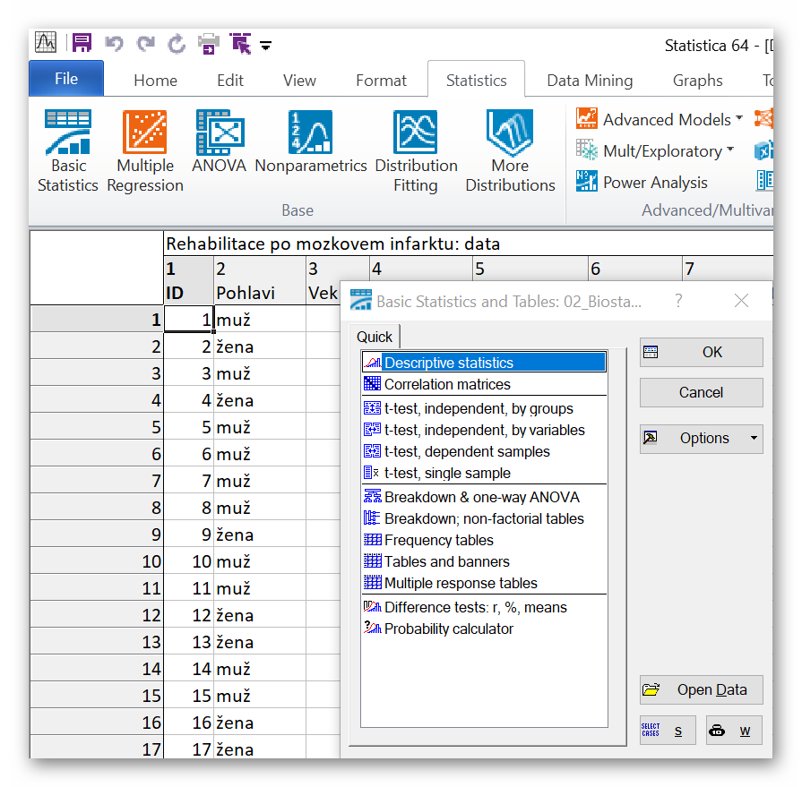
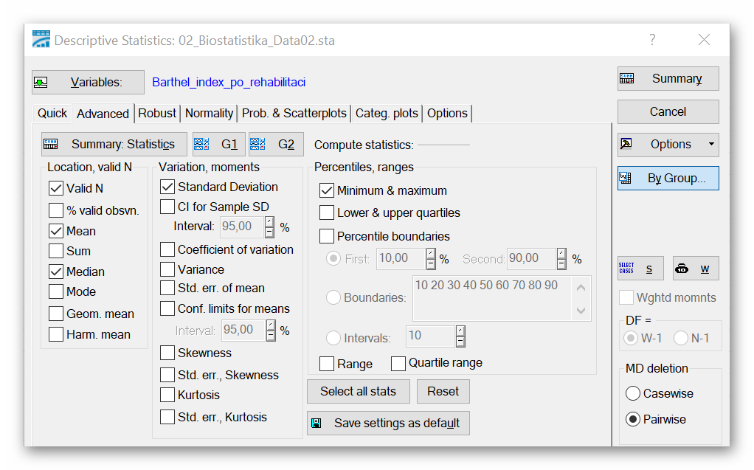
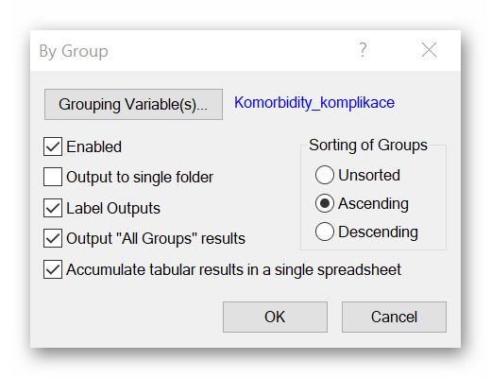
Úkol č. 2 – Řešení v programu Statistica
V menu Statistics zvolíme Basic statistics a vybereme Descriptive statistics.
Vybereme proměnnou (Variables), kterou chceme analyzovat a na záložce Advanced zaškrtneme možnosti výpočtu Mean, Median, Std. Dev, Min. & Max.
Chceme-li získat výsledky zvlášť pro podskupiny jiné proměnné, použijeme By Group (vybrat třídící proměnnou a zaškrtnout Accumulate tabular results in a single spreadsheet).
1
2
3
4
5
7

Slide 31
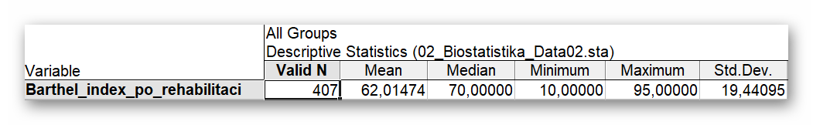
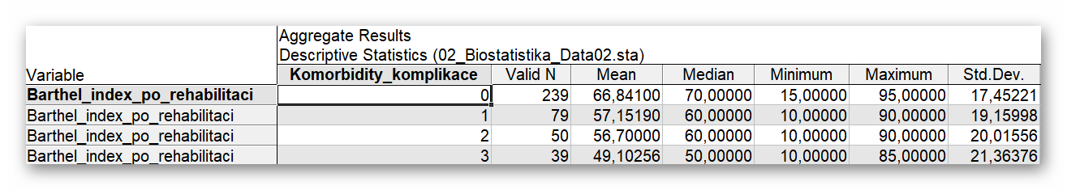
Úkol č. 2 – Výsledky v Statistica
Popisná statistika indexu Barthelové na konci rehabilitace u pacientů s CMP
Popisná statistika indexu Barthelové na konci rehabilitace u pacientů s CMP dle stupně komplikací
Celková průměrná hodnota indexu Barthelové je 62 bodů s mediánem 70 bodů. V závislosti na skóre komorbidit a komplikací během léčby je zřetelný pokles výsledné soběstačnosti s průměrem 67 bodů u nekomplikovaných případů až k 49 bodům u pacientů se stupněm komplikací 3.

Slide 32
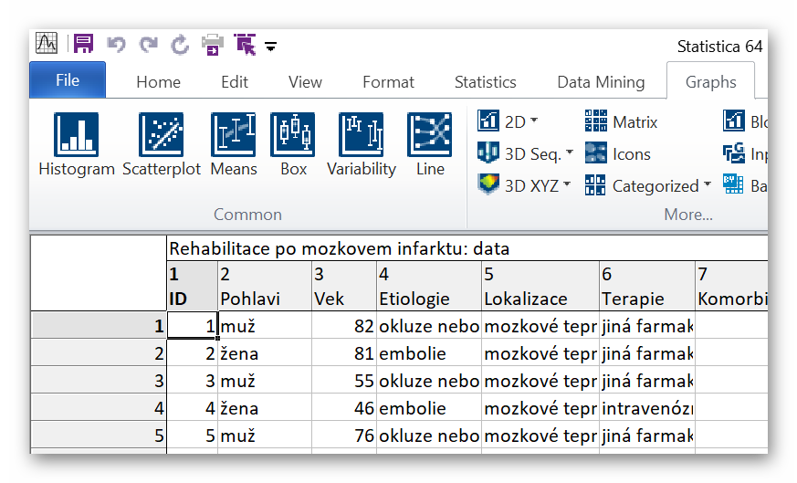
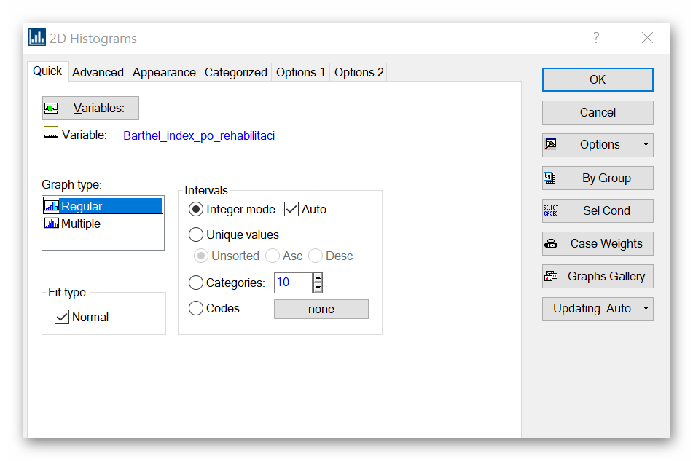
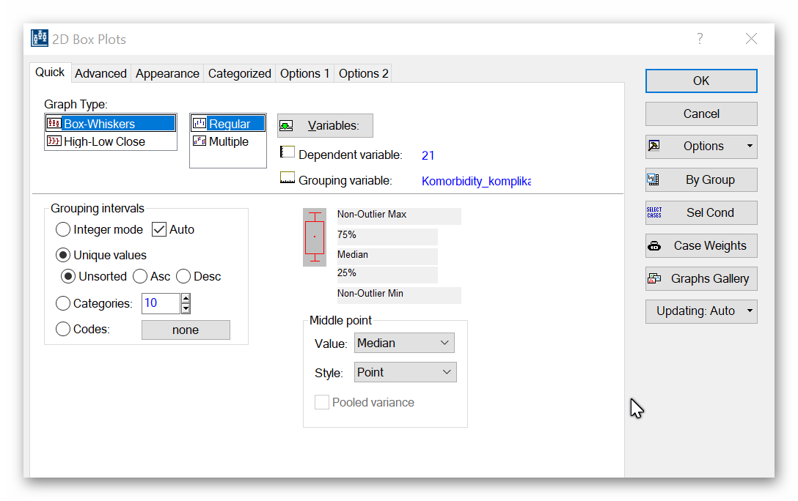
Úkol č. 2 – Řešení v programu Statistica
V menu Graphs zvolíme rovnou Histogram (a) nebo Box (b).
U histogramu pouze vybereme proměnnou (Variables), kterou chceme analyzovat.
U box-plotu vybereme proměnnou (Variables), kterou chceme analyzovat (dependent), a proměnnou obsahující skupiny, které srovnáváme (grouping).
1a
1b
2a
2b

Slide 33
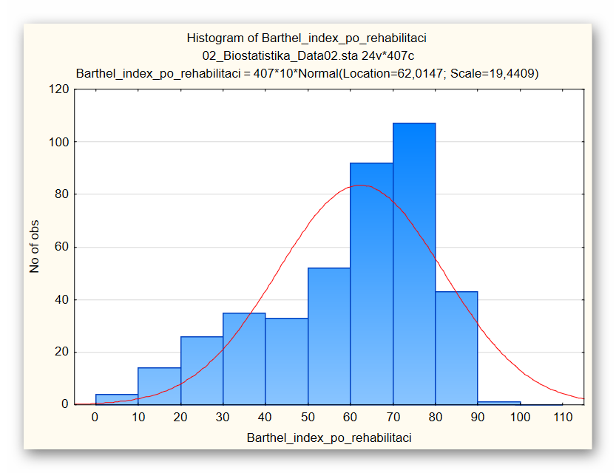
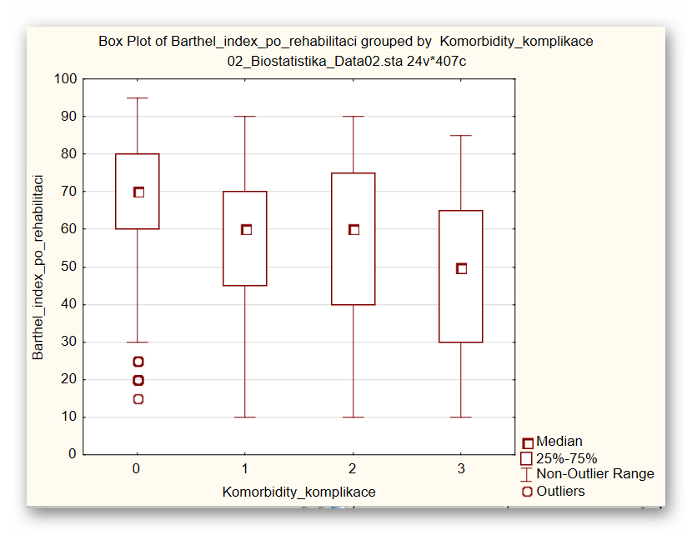
Úkol č. 2 – Výsledky v Statistica
Histogram indexu Barthelové na konci rehabilitace u pacientů s CMP
Krabicový graf indexu Barthelové na konci rehabilitace dle stupně komplikací
Celková průměrná hodnota indexu Barthelové je 62 bodů a tvar distribuce je asymetrický s hodnotami vyskytujícími se hlavně v rozmezí cca 50 až 90 bodů. V závislosti na skóre komorbidit a komplikací během léčby je zřetelný pokles výsledné soběstačnosti.

